Slide 1
МОУ СОШ № 20

Slide 2
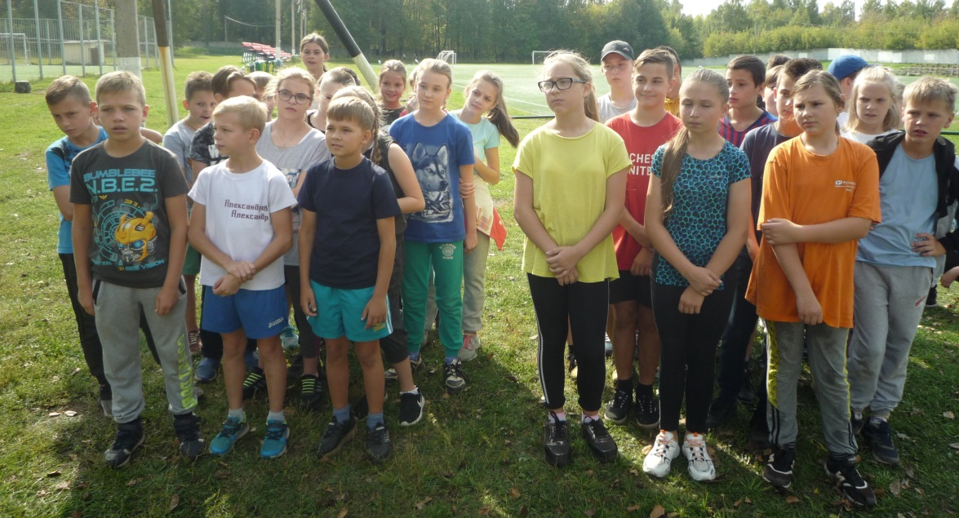
Кросс наций - 2019
МОУ СОШ № 20, https://school.tver.ru/school/20

Slide 3
Фестиваль профессий «Билет в будущее»
МОУ СОШ № 20, https://school.tver.ru/school/20

Slide 4
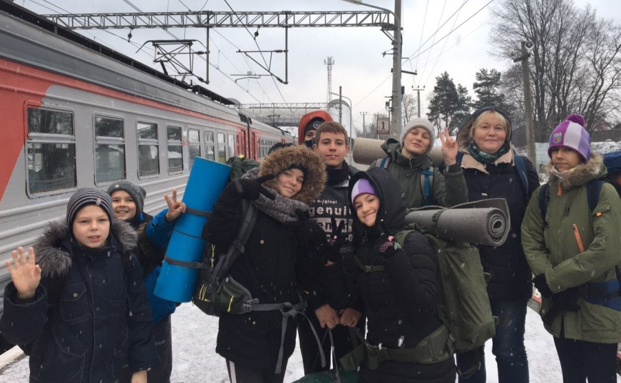
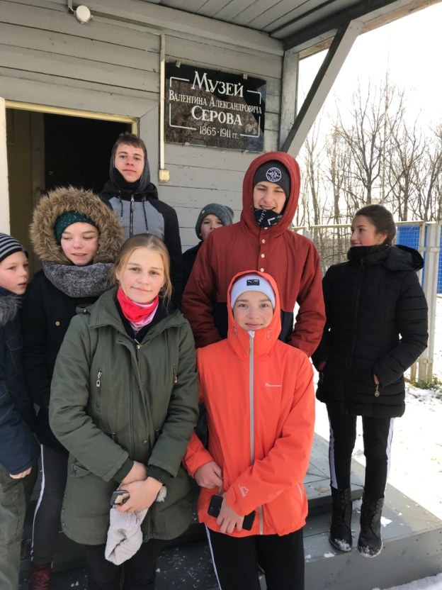
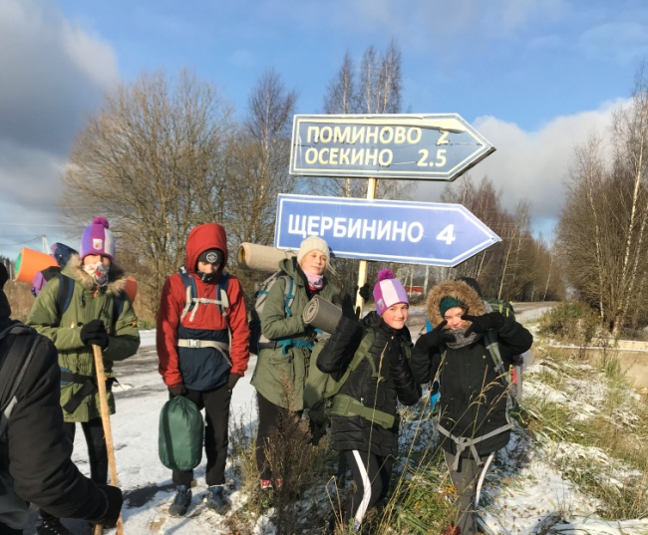
Областной открытый поход «Осенняя тропа»
МОУ СОШ № 20, https://school.tver.ru/school/20

Slide 5
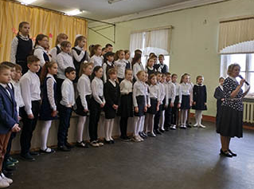
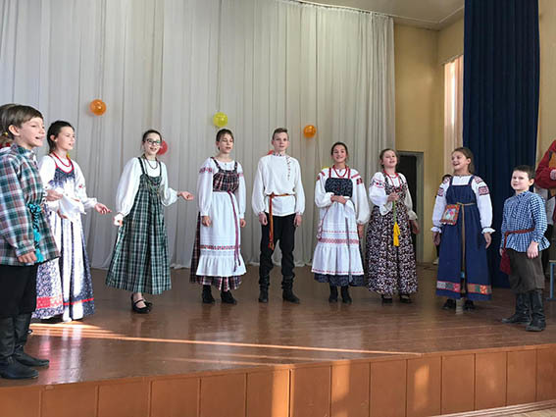
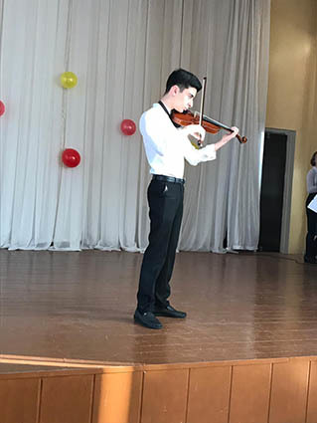
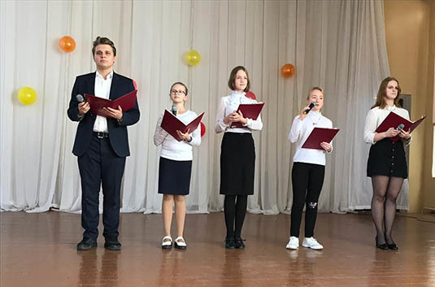
Юбилейный концерт. Школе – 70 лет
МОУ СОШ № 20, https://school.tver.ru/school/20

Slide 6
16 декабря - освобождение г. Калинина
МОУ СОШ № 20, https://school.tver.ru/school/20

Slide 7
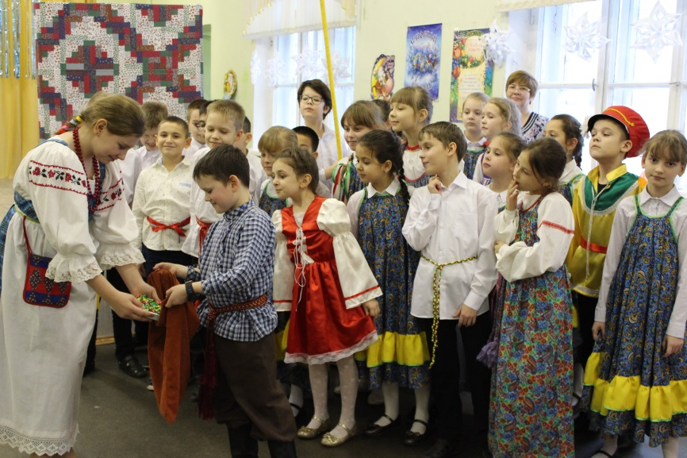
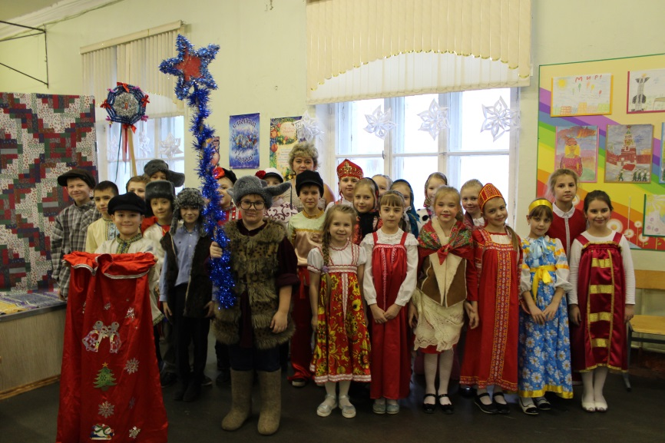
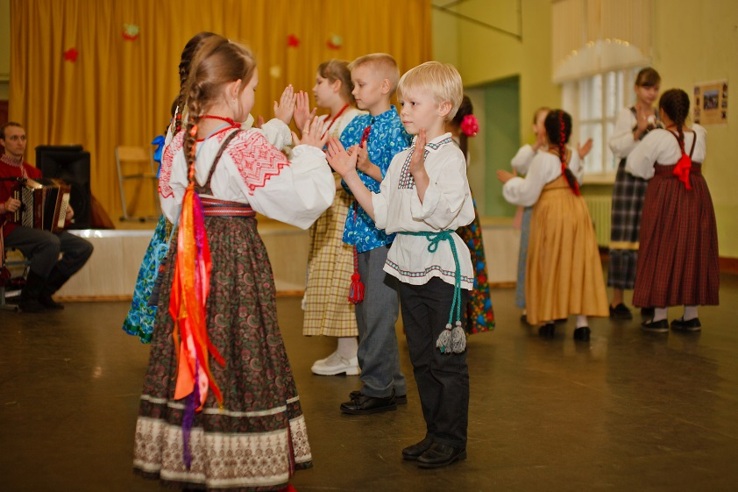
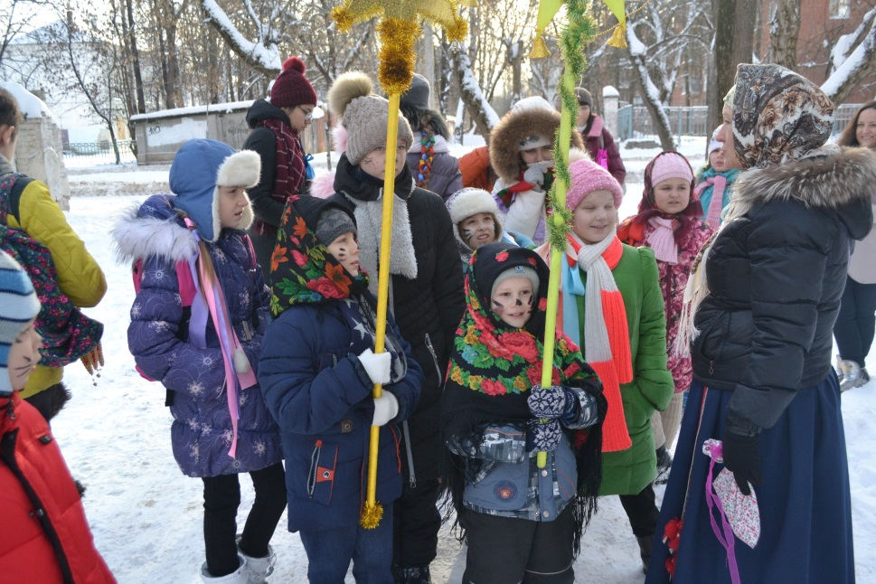
Зимние святки
МОУ СОШ № 20, https://school.tver.ru/school/20

Slide 8
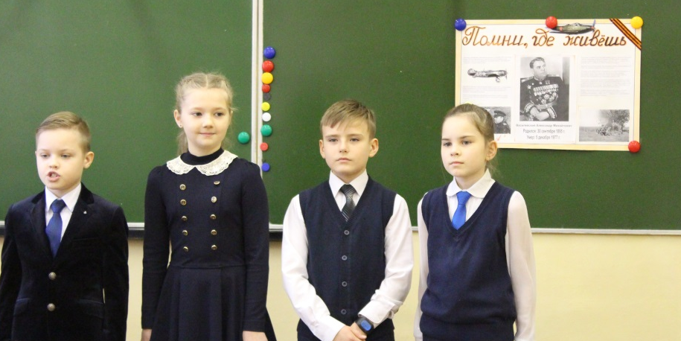
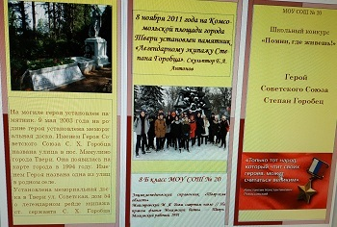
Школьная акция «Помни, где живешь!»
МОУ СОШ № 20, https://school.tver.ru/school/20

Slide 9
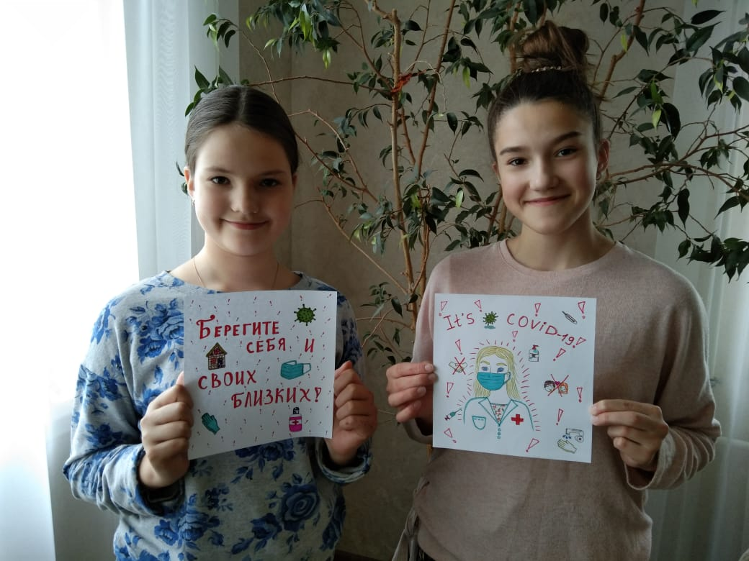
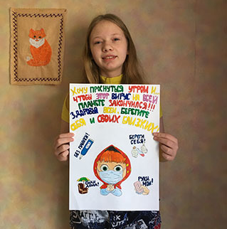
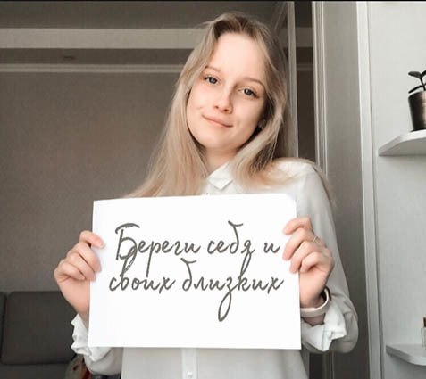
«Береги себя и своих близких»
МОУ СОШ № 20, https://school.tver.ru/school/20

